Slide 1
IV РАЗРЕД

Slide 2
ПОВРШИНА ПРАВОУГАОНИКА

Slide 3
Научићете:
--да израчунате површину правоугаоника

Slide 4
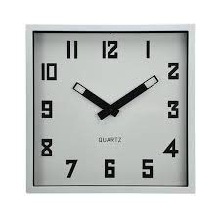
О квадрату и правоугаонику смо већ учили раније.
Погледај слику.

Slide 5
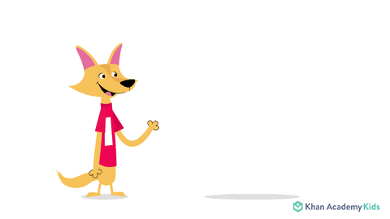
ПРАВОУГАОНИК
Четвороугао чија су сва 4 угла права назива се ПРАВОУГАОНИК.
C
D
a
Правоугаоник има два пара НАСПРАМНИХ страница!
ДА СЕ ПОДСЕТИМО
b
b
Станице обележавамо малим словима латинице.
Наспрамне странице су:
AB и CD , BC и DA.
А
a
B
Странице које имају заједничко теме називају се СУСЕДНЕ странице.
Суседне станице су: AB и BC, BC и CD, CD и DA, DA и AB.

Slide 6
ОБИМ
ПРАВОУГАОНИКА
C
D
a
ДА СЕ ПОДСЕТИМО
Шта је обим правоугаоника?
Обим правоугаоника
је ЗБИР дужина свих његових страница.
b
b
Обележава се великим словом О.
А
a
B
О = a+a+b+b
Или краће:
О = 2•а+2•b или О= 2•(a+b)

Slide 7
На слици видимо 4 ограничена дела равни обојена различитим бојама.
ДА СЕ ПОДСЕТИМО
Ограничене делове равни називамо ПОВРШИНА.

Slide 8
ПОВРШИНА
ПРАВОУГАОНИКА
C
D
a
Како рачунамо површину правоугаоника?
Површину правоугаоника
рачунамо тако што помножимо мерне бројеве дужина његових суседних страница a i b.
b
b
А
a
B
Обележава се великим словом латинице - P.
P = a•b

Slide 9
8 cm
$${32cm}^{2}$$
4 cm
P= a •b
8 cm • 4 cm = 32 cm²
Пази! Површина се увек изражава квадратима!

Slide 10
ЗАДАТАК
Израчунај површину правоугаоника чије су странице дужине а= 8 cm и b= 7 cm.
C
D
a
a =8cm
b =7cm
P =?
b
b
P = a•b
P = 8cm•7cm
P = ${56cm}^{2}$
А
a
B
Површина правоугаоника је${56cm}^{2}$ .

Slide 11
ЗАДАТАК
Израчунај колика је дужина странице а на правоугаонику ако је његова површина${27cm}^{2}$, а страница b9cm.
C
D
a
a =?
b =9cm
P =${27cm}^{2}$
b
b
${27cm}^{2}$ = a• 9cm
a = ${27cm}^{2}$: 9cm
a = 3cm
А
a
B
Дужина странице а је 3cm .

